Slide 1
MREL-TLAC
Règles de remise

Slide 2
MREL-TLAC recommandations
CALENDRIER : Remises trimestrielles attendues les 18 février, 19 mai, 18 août et 18 novembre (cf art. 2 du R.E. UE 2021/763)
Format XBRL
Les règles de gestion de présence des tables (cf. page suivante) évoluent : Une table non attendue mais absente sera considérée comme une erreur. Si vous ne devez pas déclarer de données dans une table, il convient néanmoins de la déclarer avec un filing indicator = false

Slide 3
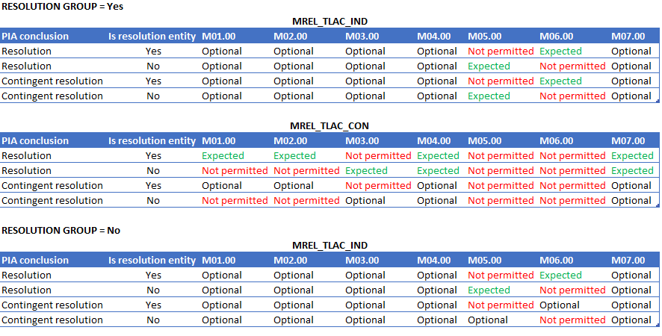
MREL-TLAC : LISTE des tables

